Slide 1
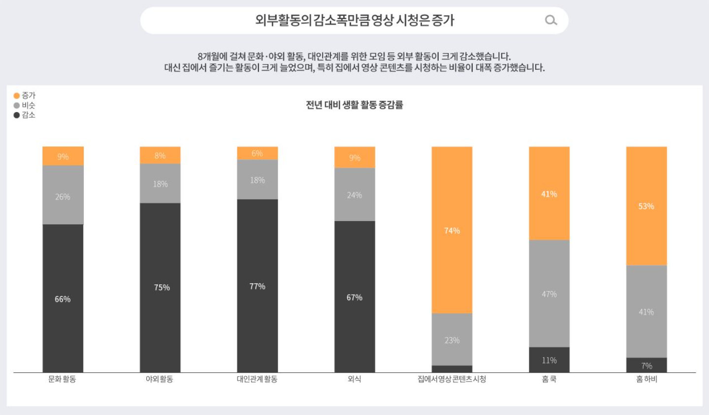
1. 코로나 이후 여가 활동은 디지털 컨텐츠 소비가 대부분을 차지 했다.
출처 : Mezzo Media
약 8개월(20.4~20.11)간 여가활동 추이를 조사한 결과 문화활동, 야외활동, 대인관계 활동, 외식은 크게 감소한 반면, 영상 콘텐츠 시청, 요리,
집에서 할 수 있는 취미활동은 대폭 증가했다. 특히 영상 콘텐츠 시청 비율이 높게 증가한 것으로 조사됐는데, 전년 대비 TV 시청 시간이 증가했다고
응답한 비율은 35%이며, 하루 평균 3시간 이상 TV를 시청하는 비율은 20%로 전년 대비 8%가량 증가했다.
이와 유사하게 동영상 서비스 이용률도 전년 대비 19% 증가한 것으로 조사됐다.
또한 하루 평균 89분 정도 동영상 콘텐츠를 시청하고, 관심 시청 분야는 연예·예능, 영화, 뉴스, 드라마, 라이프·취미 순으로 집계됐다.

Slide 2
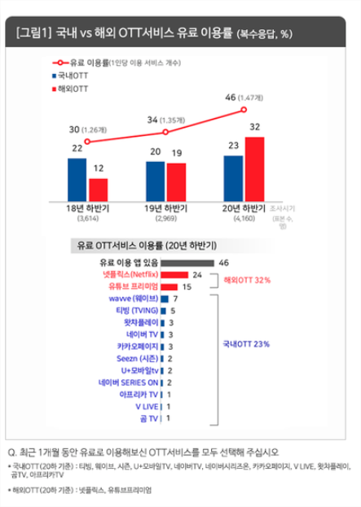
2. 디지털 컨텐츠 중 유료 온라인동영상서비스 (OTT)를 국민의 절반쯤이 이용한 것으로 나타났다.
출처 : 컨슈머인사이트

Slide 3
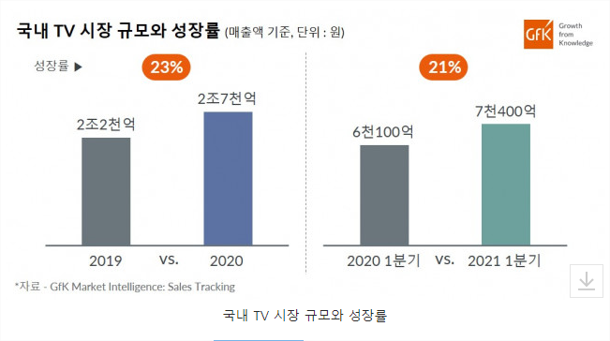
3. OTT 시청을 위한 프리미엄 TV의 수요가 증가했다.
출처 : GfK

Slide 4
4. 프리미엄 TV와 함께 성장하는 사운드바 시장을 확인할 수 있다.

Slide 5
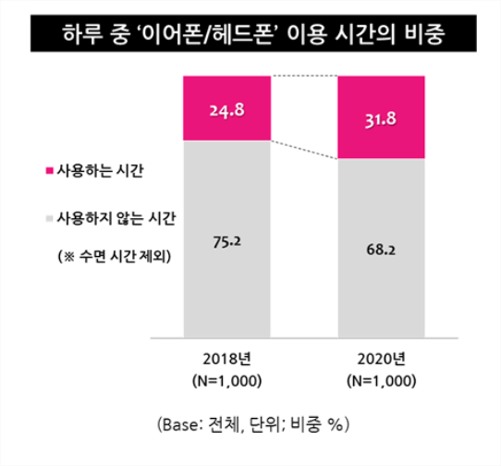
5. 이어폰 / 헤드폰 이용시간 역시 증가하였다.
출처 : 엠브레인 트렌드모니터
13세 ~ 59세 남녀 1000명 설문조사

Slide 6
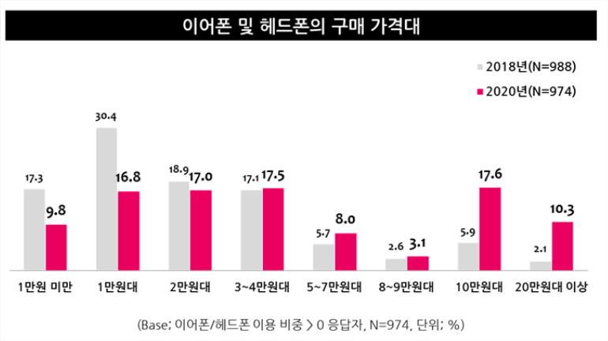
6. 젊은 층 중심으로 이어폰/헤드폰 10만원 이상의 고가 제품 구입 경험이 크게 증가하였다.
출처 : 엠브레인 트렌드모니터
13세 ~ 59세 남녀 1000명 설문조사

Slide 7
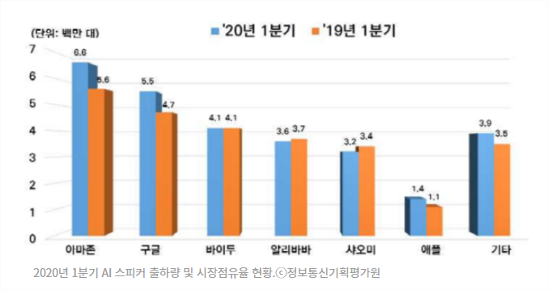
7. 코로나로 AI 스피커 시장 역시 키웠다.

